Slide 1

МУНИЦИПАЛЬНОЕ БЮДЖЕТНОЕ ДОШКОЛЬНОЕ
ОБРАЗОВАТЕЛЬНОЕ УЧРЕЖДЕНИЕ
«ДЕТСКИЙ САД № 47»
«Лучшая просветительская деятельность
семей воспитанников по вопросам
здоровьесбережения»
Воспитатель высшей категории: Сивирина Ирина Владимирована

Slide 2
Формирование ЗОЖ у дошкольников
Семья
Мед. работники
Детский сад
Спортивные организации, СМИ
Школа

Slide 3
Просветительская деятельность – ключ к здоровью детей и их семей!

Slide 4

ЦЕЛЬ
Просвещение родителей в вопросах здоровьесбережения
ЗАДАЧИ
Ознакомление с основами ЗОЖ
Вовлечение в активную деятельность
Обучение методам укрепления здоровья
Формирование навыков профилактики

Slide 5
Формы работы с родителями
Интерактивные
Наглядные
Групповые
Индивидуальные
Совместные мероприятия

Slide 6
Содержание и методы просветительской деятельности:
1. Информационно-просветительская деятельность
2. Практико-ориентированная деятельность
3. Индивидуальная работа с семьями

Slide 7
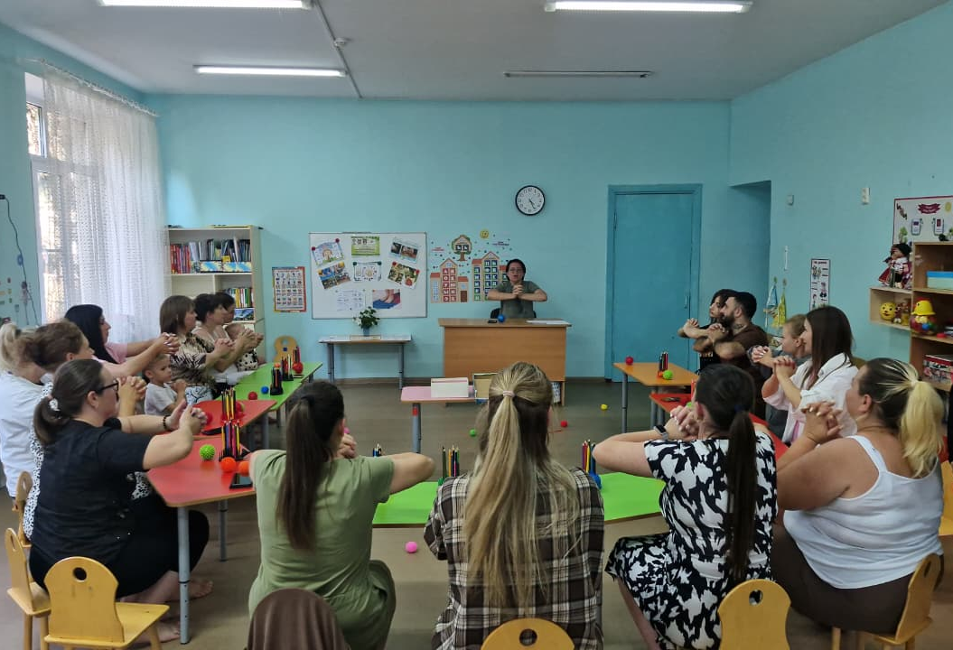
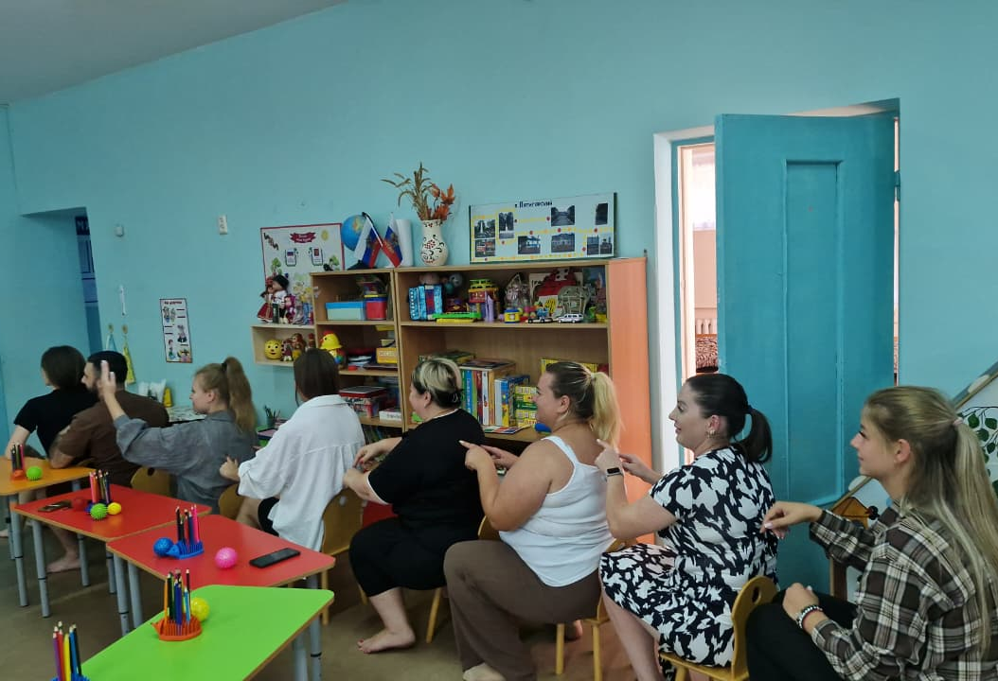
Информационно-просветительская деятельность
Родительские собрания

Slide 8
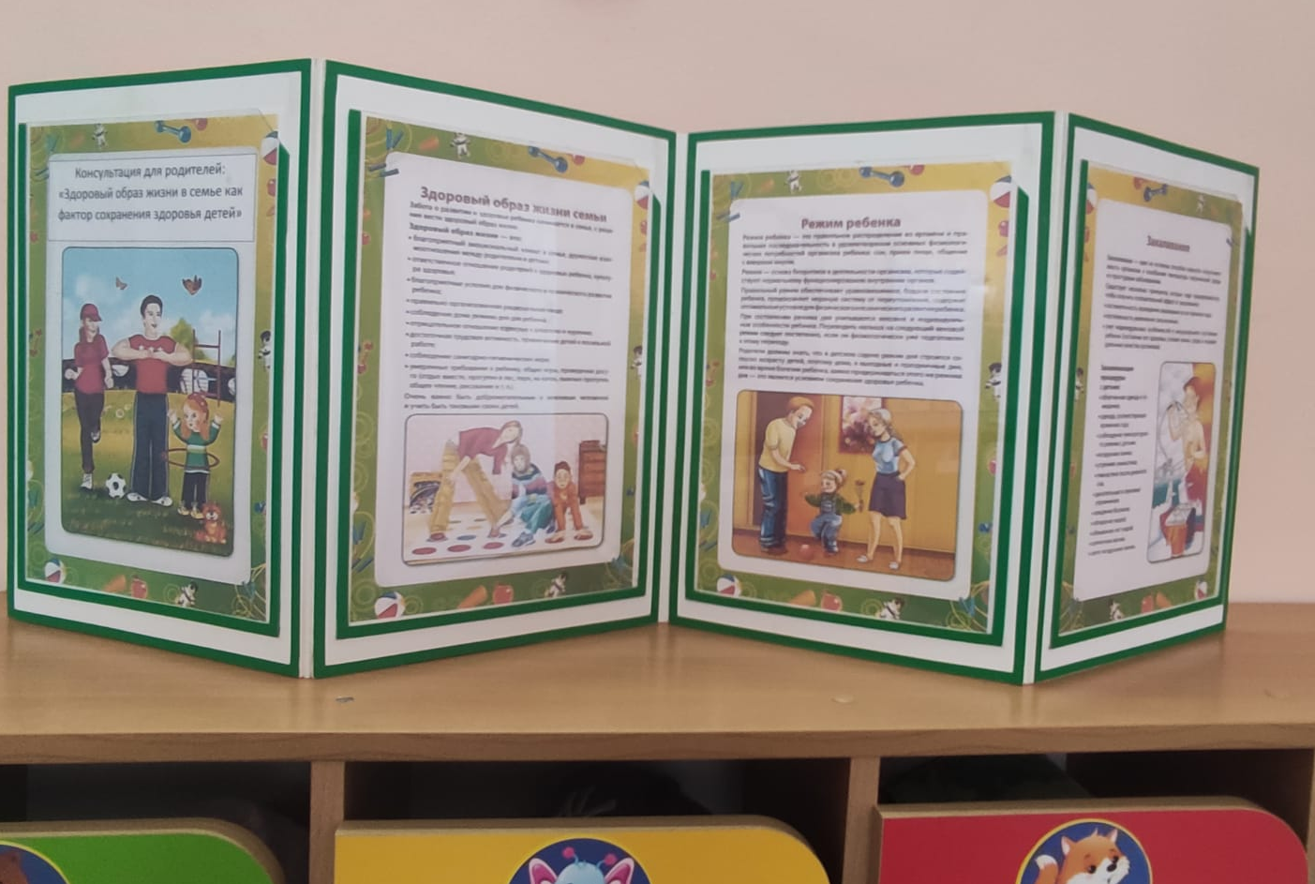
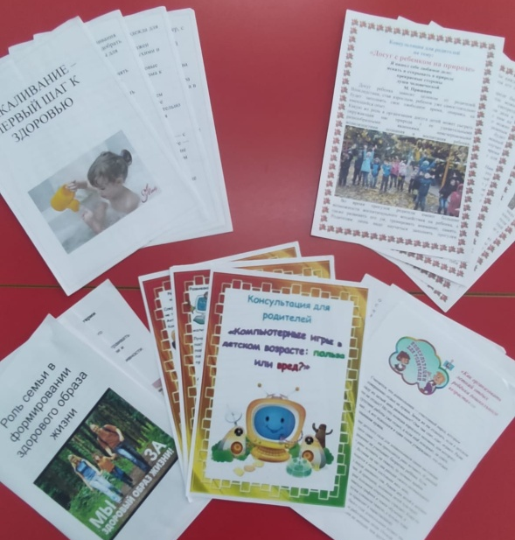
Информационно-просветительская деятельность
Информационные стенды
Буклеты и памятки

Slide 9
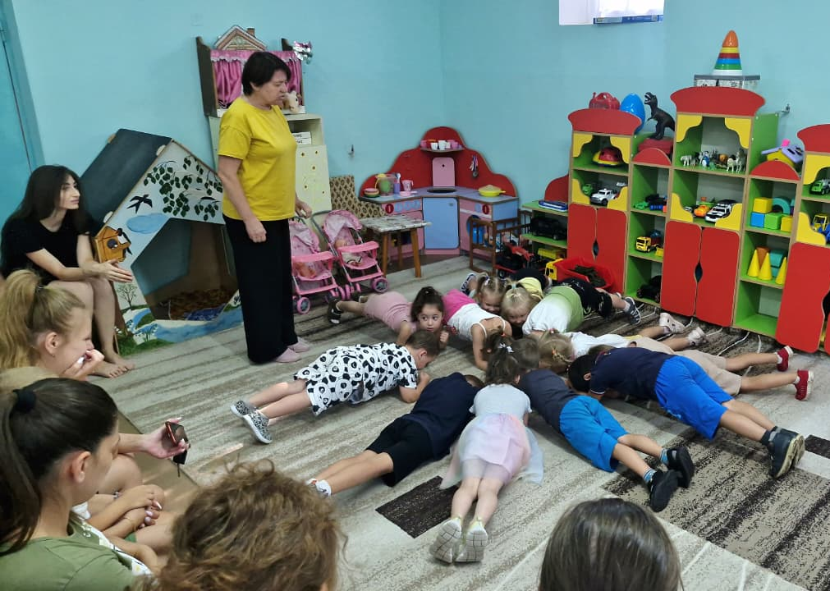
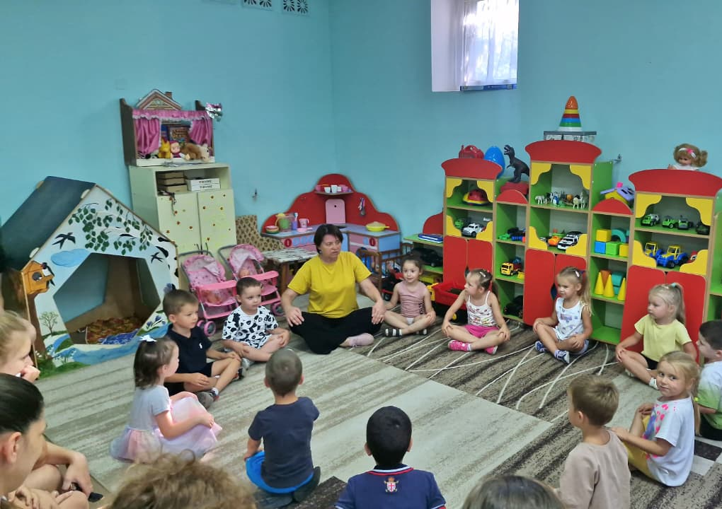
Информационно-просветительская деятельность
Посмотрите как мы умеем!

Slide 10
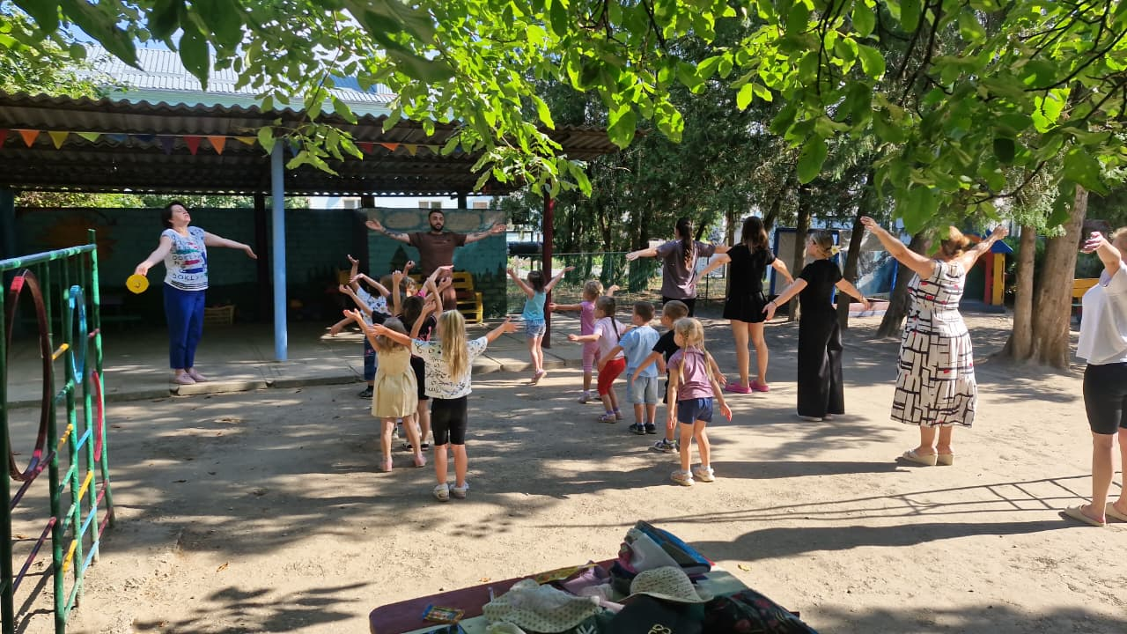
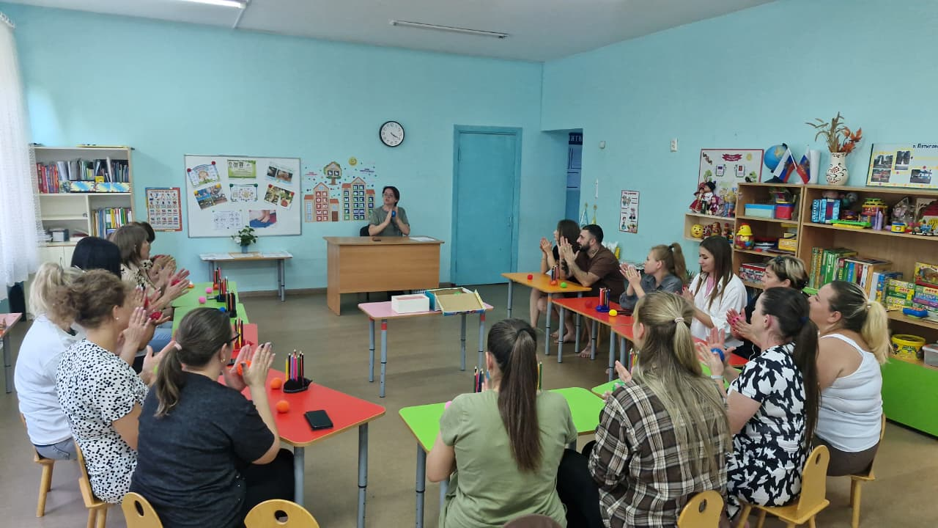
Практико-ориентированная деятельность
Мастер-классы для родителей

Slide 11
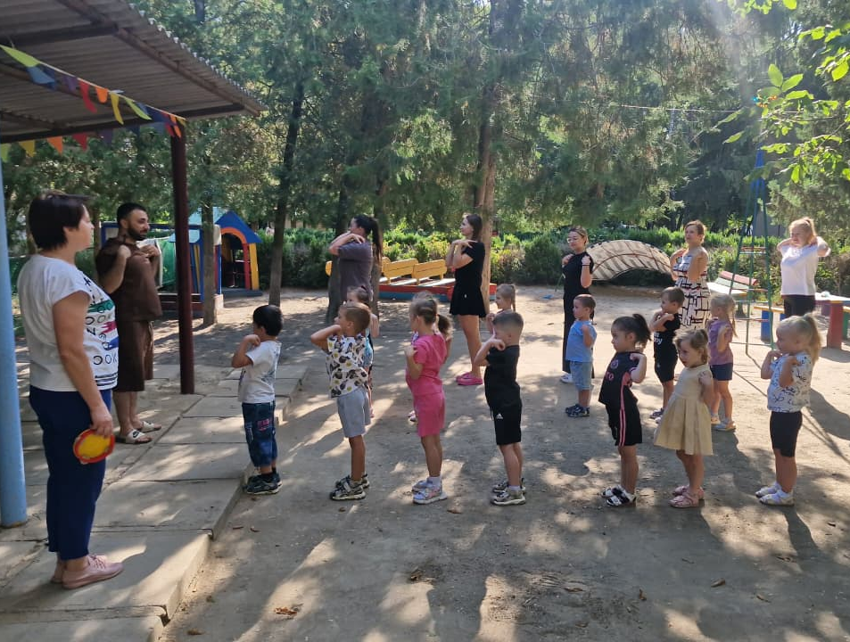
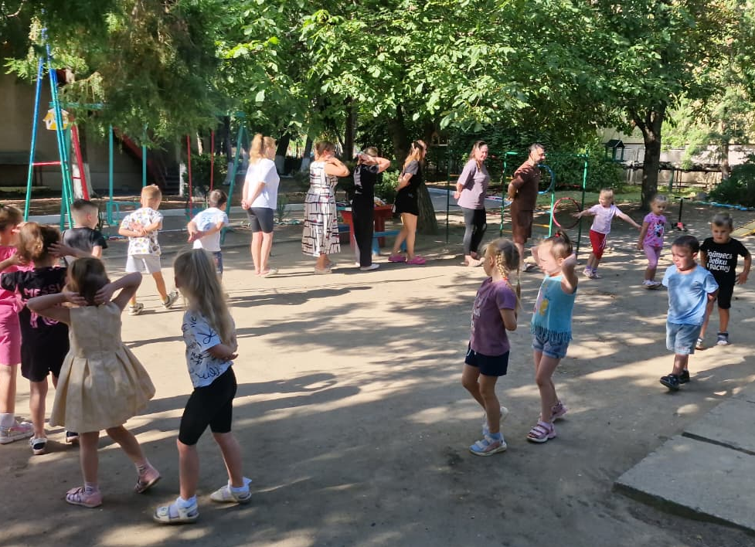
Практико-ориентированная деятельность
«На зарядку всей семьей»

Slide 12
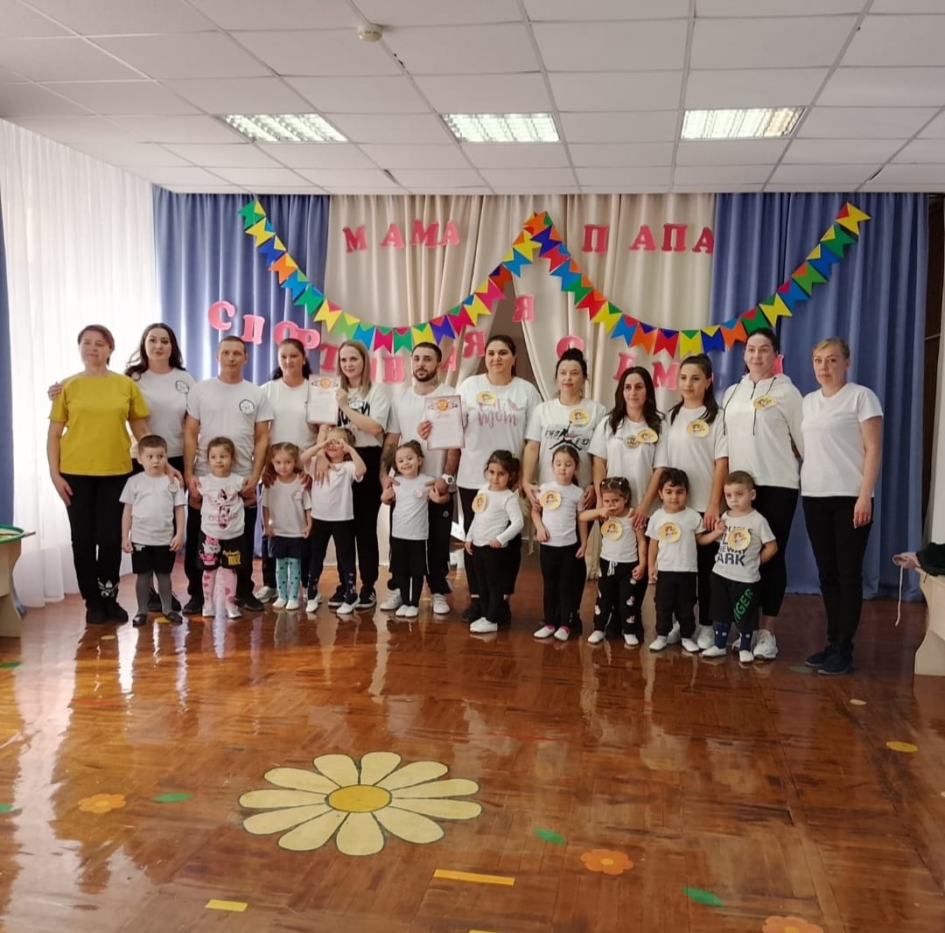
Практико-ориентированная деятельность
Совместное спортивное мероприятие

Slide 13
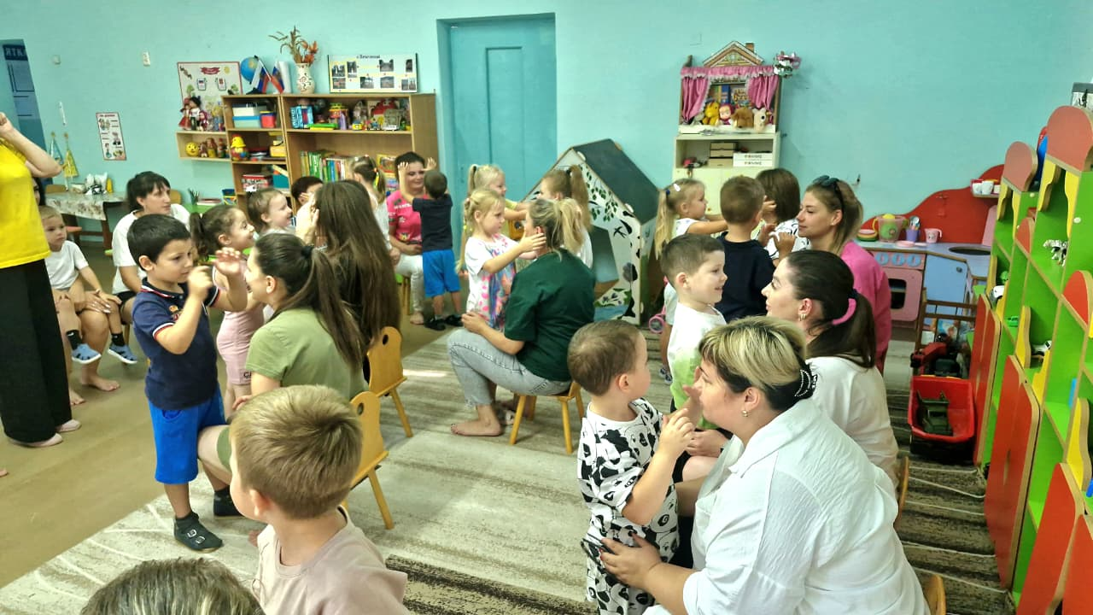
Практико-ориентированная деятельность
Оздоровительный массаж для наших мам

Slide 14
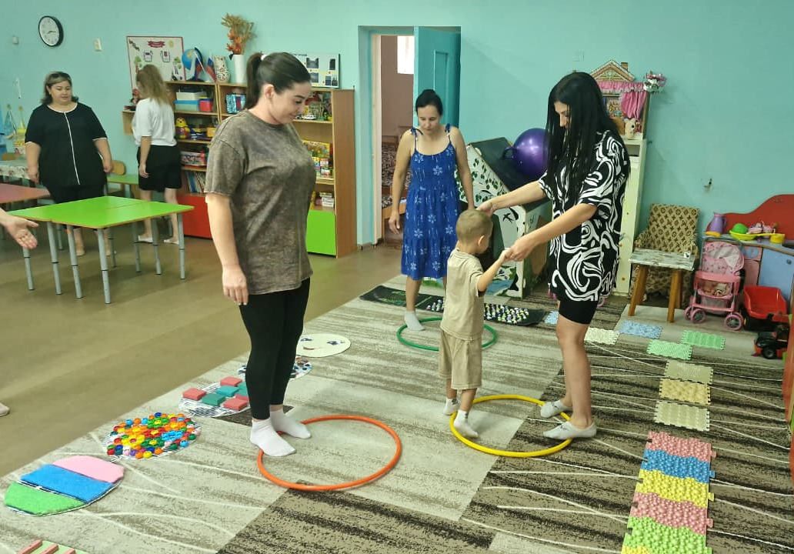
Практико-ориентированная деятельность
Профилактика плоскостопия в детском саду

Slide 15
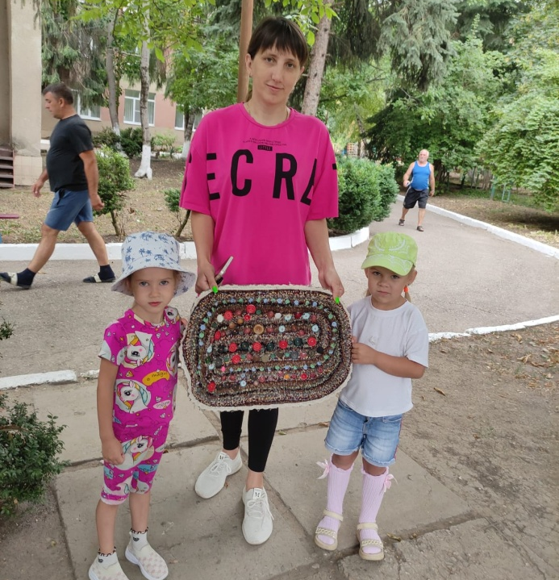
Индивидуальная работа с семьями

Slide 17
Вместе – к здоровому будущему!
Родители
ДОУ
Здоровые и счастливые дети
Сотрудничество

Slide 18
Вместе – к здоровому будущему!

